Slide 1
আজকের ক্লাসে সবাইকে স্বাগতম

Slide 2
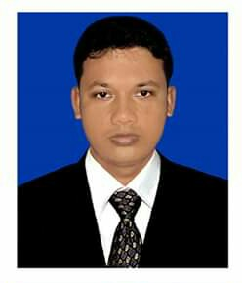
শিক্ষক পরিচিতি
স্বপন রায়
সহকারী শিক্ষক
জে কে এস মাধ্যমিক বালিকা বিদ্যালয়,
রূপসা , খুলনা।
ইমেইল- swapon363721@gmail.com

Slide 3
পাঠ পরিচিতি
শ্রেণি – সপ্তম
বিষয় – হিন্দুধর্ম ও নৈতিক শিক্ষা
অধ্যায় – চতুর্থ
পাঠ – ৭ও ৮

Slide 4
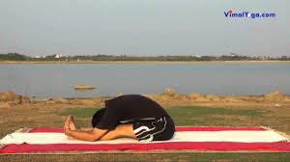
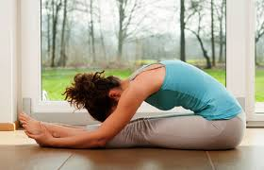
এসো আমরা দুইটি ছবি দেখি
তোমরা কী বলতে পারবে উপরের ছবিদুটি কোন আসন
অনুশীলন পদ্ধতি ?
পশ্চিমোত্তানাসন

Slide 5
তাহলে আজ আমদের পাঠের বিষয়
পশ্চিমোত্তানাসন

Slide 6
শিখনফল
এই পাঠশেষে শিক্ষার্থীরা---------------
পশ্চিমোত্তানাসনের ধারণা ব্যাখ্যা করতে পারবে
পশ্চিমোত্তানাসন অনুশীলন পদ্ধতি বর্ননা করতে পারবে
পশ্চিমোত্তানাসনের প্রভাব বর্ণনা করতে পারবে

Slide 7
পশ্চিমোত্তানাসনের ধারণাঃ
যে আসনটিতে পশ্চিম অর্থাৎ শরীরের পিছনের দিকে বেশি ব্যায়াম হয় , তার নাম পশ্চিমোত্তানাসন।

Slide 8
পশ্চিমোত্তানাসন অনুশীলন পদ্ধতিঃ
দু পা সোজা করে সামনের দিকে ছড়িয়ে বসতে হবে। এরপর দুহাত সোজা করে ডান হাতের বুড়ো আঙ্গুল, তর্জনী আর মধ্যমা দিয়ে ডান পায়ের বুড়ো আঙ্গুল এবং বাঁ হাতের বুড়ো আঙ্গুল, তর্জনী আর মধ্যমা দিয়ে বাঁ পায়ের বুড়ো আঙ্গুল চেপে ধরতে হবে। মেরুদন্ড টানটান ও পিঠ সমান রাখতে হবে। এরপর চোখ বন্ধ রেখে হাঁটুতে কপাল ঠেকাতে হবে। সেই সঙ্গে কনুই ভাঁজ করে হাঁটুর পাশে রাখতে হবে। পেট ও বুক যথাসম্ভব ঊরুর সঙ্গে মিশে থাকবে।
শ্বাস-প্রশ্বাস স্বাভাবিক রেখে এ অবস্থায় ৩০ সেকেন্ড থাকতে হবে। এরপর নিঃশ্বাস নিয়ে হাঁটু থেকে মাথা তুলে , দু পায়ের বুড়ো আঙ্গুল ছেড়ে দিয়ে ৩০ সেকেন্ড শবাসনে বিশ্রাম নিতে হবে। এভাবে আসনটি ৩/৪ বার অনুশীলন করতে হবে ।

Slide 9
একক কাজ
সময়ঃ ৩ মিনিট
পশ্চিমোত্তানাসন অনুশীলন পদ্ধতি ধারাবাহিকভাবে বল।

Slide 10
পশ্চিমোত্তানাসনের প্রভাবঃ
আসনটি মেরুদন্ড ও পেটের পক্ষে বিশেষ উপকারী। এই আসনে গোটা মেরুদন্ড সতেজ হয়। হাঁটুর পিছন দিকের পেশি এবং পেটের সমস্ত যন্ত্র মজবুত হয়, তাদের কর্মদক্ষতা বৃদ্ধি পায়। এই আসনে অম্বল, ক্ষুধামন্দা,আমাশয়, পেটে বায়ু প্রভৃতির রোগের উপশম হয়, হজমশক্তি বৃদ্ধি পায়। স্নায়ুদৌর্বল্য, সায়টিকা, বাত ও ডায়াবেটিস রোগেও এই আসনে উপকার পাওয়া যায় । এতে কিডনি ও ভাল থাকে।পেট ও কোমরের মেদ কমিয়ে দেহের গঠন সুন্দর করে। কিশোর-কিশোরীদের লম্বা হতে সাহায্য করে। মনের অস্থিরতা , চঞ্চলতা ও উদ্যমহীনতা নিবারণে এই আসন খুবই উপকারী। যাঁদের যকৃত বৃদ্ধিপ্রাপ্ত হয়েছে বা যাঁরা এপেন্ডিসাইটিস বা হার্নিয়ায় ভুগছেন, তাঁদের এই আসনটি অনুশীলন করা নিষেধ।

Slide 11
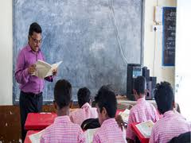
আদর্শ পাঠ

Slide 12
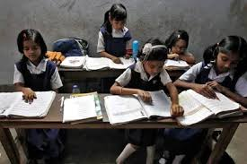
সরব পাঠ

Slide 13
মূল্যায়ন
পশ্চিমোত্তানাসন বলতে কী বোঝ ?
যে আসনটিতে পশ্চিম অর্থাৎ শরীরের পিছনের দিকে বেশি ব্যায়াম হয় , তার নাম পশ্চিমোত্তানাসন।

Slide 14
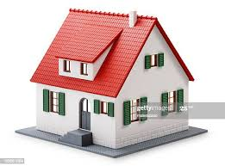
বাড়ির কাজ
পশ্চিমোত্তানাসন অনুশীলনের উপকারিতা লিখে আনবে।

Slide 15
সবাইকে ধন্যবাদ

